Slide 1

Clase IV
[nombre instructor]
[fecha]

Slide 2
Agenda
Conversión de tipos
POO y Sintaxis
  Clases, Métodos
  Herencia y Constructores
  Partial Classes
  Ocultamiento
  Clases Abstractas e Interfaces
Class Designer

Slide 3
Agenda
Conversión de tipos
POO y Sintaxis
  Clases, Métodos
  Herencia y Constructores
  Partial Classes
  Ocultamiento
  Clases Abstractas e Interfaces
Class Designer

Slide 4
Conversión de tipos
C# no permite conversiones implícitas de tipos
  Si falla el casting se devuelve null o InvalidCastException
Cuenta cta = new CtaCte();
CtaCte cc = cta; //Error: puede que cta no sea una CtaCte
CtaCte cc = (CtaCte)cta; //Conversion explicita “CASTING”
CtaCte cc = cta as CtaCte; //Usando el operador “as”
if (cta is CtaCte) ... //Comp. con el operador “is”
VB.NET usa las directivas del compilador Option Strict
  Si falla el casting siempre se genera una InvalidCastException
Dim cta As Cuenta = New CtaCte()
Dim cc As CtaCte = cta ‘OK ⬄ Option Strict Off
Dim cc As CtaCte = CType(cta, CtaCte) ‘Option Strict On
If TypeOf cta Is CtaCte Then ‘Comp. con TypeOf Is
Conversión de tipos

Slide 5
Conversión de tipos
.NET ofrece métodos para realizar las converciones, por ejemplo el ToString() que todos los object tienen.
int numero = 10;
object obj;
obj = numero; //boxing
numero = (int)obj; //unboxing
string valor = numero.ToString(); //Convierte int en cadena
VB.NET usa las directivas del compilador Option Strict
  Si falla el casting siempre se genera una InvalidCastException
Dim precio As String = “100.10”
Dim otroPrecio As double = Convert.ToDouble(precio)
Dim numero As Long = 1000
Dim numeroDouble As Double = CType(numero, Double)
Conversión de tipos
Notes:
Existen situaciones donde la conversión de una variable es necesaria, principalmente cuando interactúe con el usuario. .NET dispone de la clase Convert, la cual contiene diversos métodos para convertir tipos de dato entre si, como puede ver en los ejemplos (ToInt32, ToDouble, ToString).
También se puede utilizar la función Ctype para convertir un objeto, informando el contenido y el tipo de dato que deberá ser convertido. Trabajando con objetos, se podrá hacer “boxing” y “unboxing”, que es la conversión implícita de un objeto o tipo en otro objeto o tipo.
Esto representa un CAST.

Slide 6
Laboratorio
Conversión de tipos y Excepciones

Slide 7
Agenda
Conversión de tipos
POO y Sintaxis
  Clases, Métodos
  Herencia y Constructores
  Partial Classes
  Ocultamiento
  Clases Abstractas e Interfaces
Class Designer

Slide 8
Enums
Enum: Listas de datos
C#: las estructuras se definen mediante enum
//Definicion del enum dias
enum Dias {lunes, martes, miercoles, jueves, viernes};
VB.NET usa enum / end enum
‘Definicion del enum dias
enum Dias
lunes = 1
martes = 2
miercoles = 3
jueves = 4
viernes = 5
End Enum
POO y Sintaxis

Slide 9
Clases
Clase: es la definición de las características de un determinado tipo de objeto.
C#: las clases son declaradas mediante class
//Definicion de la clase CtaCte
class CtaCte
{
//Definicion de miembros
}
VB.NET usa las palabras Class / End Class
‘Definicion de la clase CtaCte
Class CtaCte
‘Definicion de miembros
End Class
POO y Sintaxis

Slide 10
Constructores
Constructor: funciones dentro de la clase, que son llamadas cuando se crea una instancia de dicha clase.
En C# tienen el mismo nombre de la clase
class CtaCte
{
public CtaCte(){...} //Const. por default
public CtaCte(int i){...} //Const. con un parametro
}
VB.NET usa un procedimiento Sub New
Class CtaCte
Sub New()
End Sub
Sub New(ByVal i As Integer)
End Sub
End Class
POO y Sintaxis

Slide 11
Propiedades
Propiedad: característica o atributo de un objeto
C#
VB.NET
class CtaCte
{
int _balance;
public int Balance
{
get
{
return _balance;
}
set
{
_balance = value;
}
}
}
CtaCte cc = new CtaCte();
cc.Balance = 100; //Asignación
Mostrar(cc.Balance); //Obtención
Class CtaCte
Dim _balance As Integer
Property Balance() As Integer
Get
Return _balance
End Get
Set (ByVal value As Integer)
_balance = value
End Set
End Property
End Class
Dim cc As New CtaCte()
cc.Balance = 100 ‘Asignación
Mostrar(cc.Balance) ‘Obtención
POO y Sintaxis
Notes:
Como puede observarse, las propiedades encapsulan los atributos de una clase y permiten realizar la asignación y obtención de valores

Slide 12
Métodos
Métodos: acciones que un objeto puede llevar a cabo.
En C# todo método es una función
public void HacerDeposito(int importe) //No devuelve valor
{
}
public int ObtenerInventario(int codArticulo) //Devuelve un entero
{
}
VB.NET usa procedimientos Sub y funciones Function
Public Sub HacerDeposito(ByVal importe As Integer)
End Sub
Public Function Inventario(ByVal codArt As Integer) As Integer
End Function
POO y Sintaxis
Notes:
Una función es una rutina a ser ejecutada que siempre deberá devolver algo de un tipo, por ejemplo un string, un integer, un DataSet, etc.
Una función puede o no contener argumentos. En caso de tenerlos, es necesario definir sus nombres y tipos de dato.
Si una función ya existe internamente en el .NET Framework debemos utilizarla en lugar de crear una nueva personalizada, ya que de nada sirve reinventar la rueda. Existen centenares de funciones en el Framework listas para ser utilizadas, y vale la pena buscar cual de ellas es la más apropiada para una determinada situación.

Slide 13
Sobrecarga de Métodos
Sobrecarga: varios métodos con el mismo nombre pero diferentes parametros.
C#
public void HacerDeposito(int importe)
{
}
public void HacerDeposito(int importe, bool acreditar)
{
}
VB.NET
Public Sub HacerDeposito(ByVal imp As Integer)
End Sub
Public Sub HacerDeposito(ByVal imp As Integer, ByVal acreditar As Boolean)
End Sub
POO y Sintaxis
Notes:
La idea principal de sobrecarga de métodos es evitar que el desarrollador deba recordar distintos nombres para métodos que hacen cosas parecidas. Por ejemplo, el método ConvertirATexto podría tener varias sobrecargas, una que reciba un entero, otro un decimal, etc.
Un ejemplo muy utilzado de sobrecarga es Console.WriteLine(), que posee diversas sobrecargas.

Slide 14
Namespaces
Namespace: grupo de clases que tienen el mismo prefijo
C#
VB.NET
namespace BancoARG
{
namespace Gestion
{
public class CtaCte
{
}
public class CajaAhorro
{
}
}
}
//Referencia “full”
BancoARG.Gestion.CtaCte;
BancoARG.Gestion.CajaAhorro;
//Referencia “corta”
using BancoARG.Gestion;
CtaCte cc = new CtaCte();
CajaAhorro ca = new CajaAhorro();
Namespace BancoARG
Namespace Gestion
Public Class CtaCte
End Class
Public Class CajaAhorro
End Class
End Namespace
End Namespace
‘Referencia “full”
BancoARG.Gestion.CtaCte
BancoARG.Gestion.CajaAhorro
‘Referencia a un namespace
Imports BancoARG.Gestion
Dim cc As New CtaCte()
Dim ca As New CajaAhorro()
POO y Sintaxis
Notes:
Tal como se explicó cuando se vió .NET Framework, los namespaces son agrupaciones lógicas de clases. Esta es la forma de declararlos. Toda clase estará dentro de un namespace.
Las directivas using en C# y Imports en VB.NET permiten el uso de un tipo de un namespace, sin necesidad de escribirlo completo.

Slide 15
Herencia
Herencia: mecanismo por el cual una clase (hija) hereda de otra (padre) para extender su funcionalidad.
En C# la herencia se define:
class Cuenta //Clase Padre
{
}
class CtaCte : Cuenta //Clase Hija
{
}
En .NET solo
se permite
Herencia
Simple
VB.NET usa la palabra clave Inherits
Class Cuenta ‘Clase Padre
End Class
Class CtaCte ‘Clase Hija
Inherits Cuenta
End Class
POO y Sintaxis

Slide 16
Herencia
Hereda:
  Todas las operaciones y atributos públicos y privados
  Los constructores y destructores no son heredados
class MyBaseClass
{}
class MyDerivedClass: MyBaseClass
{}
Class MyBaseClass
End Class
Class MyDerivedClass
Inherits MyBaseClass
End Class
POO y Sintaxis

Slide 17
Herencia
Dos keywords que afectan la “posiblidad” de heredar desde una clase base.
En C#
public sealed class Cuenta
{
}
public abstract class Cuenta
{
}
VB.NET
Public NotInheritable Class Cuenta
End Class
Public MustInherit Class Cuenta
End Class
POO y Sintaxis
Notes:
La palabra clave “abstract” permite crear clases y miembros de clases únicamente para el propósito de herencia, definiendo características de las clases derivadas que no serán abtractas. Las clases abstract no pueden ser instanciadas.
La palabra clave “sealed” permite prevenir la herencia de una clase o algun miembro de la clase que fue definido previamente como virtual. Un método sealed sobreescribe a un método en la clase base (que era virtual), pero este no podrá ser sobreescrito posteriormente en clases derivadas.
El MustInherit es similar al abstract y el NotInheritable de VB.NET es equiparable al sealed de C# para una clase.

Slide 18
Invocando el Constructor Base en C#
El contructor “default” siempre invoca al constructor de la clase base
class MyBaseClass
{
public MyBaseClass(int i)
{}
protected MyBaseClass(string s)
{}
}
class MyDerivedClass: MyBaseClass
{
public MyDerivedClass(int i): base(i)
{}
public MyDerivedClass(): base("Test")
{}
}
POO y Sintaxis

Slide 19
Invocando el Constructor Base en VB.NET
El contructor “default” siempre invoca al constructor de la clase base
Class MyBaseClass
Public Sub New(ByVal i As Integer)
End Sub
Protected Sub New(ByVal s As String)
End Sub
End Class
Class MyDerivedClass
Inherits MyBaseClass
Public Sub New(ByVal i As Integer)
MyBase.New(i)
End Sub
Public Sub New()
MyBase.New("Test")
End Sub
End Class
POO y Sintaxis

Slide 20
Protegiendo el Acceso a Miembros
C#
class MyBaseClass
{
protected string field;
}
class MyDerivedClass: MyBaseClass
{}
class ThirdLevel: MyDerivedClass
{
public string MyField()
{
return field;
}
}
“Publico” a las clases derivadas
“Privado” a las clases externas
No puede ser usado en estructuras
POO y Sintaxis
Notes:
Al declarar un atributo como protected, este será publico a las clases derivadas, es decir que lo podrán ver y utilizar, pero será privado a las clases externas. MyBaseClass declara field como protected. MyDerivedClass, heredera de MyBaseClass, tiene a field como atributo publico. ThirdLevel, que hereda de MyDerivedClass, también tiene a field como público. Una clase OtherClass, que no entra dentro de esta jerarquía de herencia, no conocerá a field. Ese atributo será inaccesible.

Slide 21
Protegiendo el Acceso a Miembros
VB.NET
Class MyBaseClass
Protected field As String
End Class
Class MyDerivedClass
Inherits MyBaseClass
End Class
Class ThirdLevel
Inherits MyDerivedClass
Public Function MyField() As String
Return field
End Function
End Class
“Publico” a las clases derivadas
“Privado” a las clases externas
No puede ser usado en estructuras
POO y Sintaxis
Notes:
En VB.NET, si bien la sintaxis es diferente, el comportamiento de alcance de los miembros opera de la misma forma.

Slide 22
Laboratorio
Clases y Herencia
POO y Sintaxis

Slide 23
Partial Class
Permite que una implementación abarque multiples archivos
  Valido para clases y structs (y C# interfaces)
  Declaradas utilizando el nuevo modificador partial
Provee una serie de beneficios
  Implementaciones grandes pueden ser divididas
  Código de usuario puede ser separado de código generado automaticamente
    Previene que la re-generación de código sobreescriba cambios
    Utilizado por WinForms y DataSets fuertemente tipados
  Varios desarrolladores pueden trabajar en la misma clase.
  Permite code-beside en lugar de code-behind
    Utilizado por ASP.NET 2.0
  Permite mejor mantenimiento y control de código fuente.
Notes:
Ahora demostraremos en los siguientes slides, la implementación de los partial class entre c# y vb.net.
En particular, VisualBasic.net no sopporta el concepto de “partial interfaces”; ésta caracteristica está solamente habilitado en Visual C#.

Slide 24
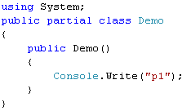
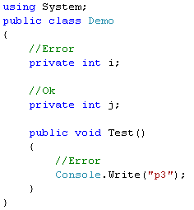

Partial Class – Ejemplo (C#)
Class1.cs
Class3.cs
Class2.cs
Notes:
En éste codigo demostramos commo usar el partial class y un número destacado de problemas comunes
Error 1: Este es causado porque por la carencia del partial class en la declaración de la clase; en C# todas las partes de un partial class son declaradas como “partial”
Error 2: Este es debido a la redeclaracion del campo “I” cual es actualmente declarado en el archivo class2
Error 3: Ést error es más sutíl y es debido al factor de que aunque en el archivo 1 se incluye la directiva using para el namespace System( éste namespace contiene la clase Console), el archivo class3 no lo tiene.

Slide 25

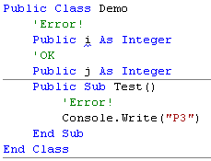

Partial Class – Ejemplo (VB.NET)
Class1.cs
Class3.cs
Class2.cs
Notes:
En éste codigo demostramos commo usar el partial class y un número destacado de problemas comunes
Error 1: Este es causado porque por la carencia del partial class en la declaración de la clase; en C# todas las partes de un partial class son declaradas como “partial”
Error 2: Este es debido a la redeclaracion del campo “I” cual es actualmente declarado en el archivo class2
Error 3: Ést error es más sutíl y es debido al factor de que aunque en el archivo 1 se incluye la directiva using para el namespace System( éste namespace contiene la clase Console), el archivo class3 no lo tiene.

Slide 26
Usando Partial Class
Dividir una clase no afecta el compilado del código
  Todas las partes se unen al compilar
  No se puede extender una clase ya compilada
El código es acumulativo o no acumulativo.
  Los elementos acumulativos se unen
    Incluye métodos, campos e interfaces
  Elementos no acumulativos deben coincidir en todas las partes
    Incluye tipos, visibilidad y clases base
Ayuda a estar de acuerdo en la convención de nomrbes
  Por ejemplo MyCls.Part1.cs y MyCls.Part2.cs
El visor de clases y la barra de navegación reflejan las clases enteras
Notes:
Compilando un tipo desde un número parcial de elementos produce el mismo resultado final que compilar lo mismo en un único archivo.
Porque todo el código fuente de un partial class son combinados en el momento de compilación.

Slide 27
Métodos Virtuales
Es un método que la clase base permite que sea sobrescrito en una clase derivada
Un método no-virtual es la UNICA implementación posible para este método
No puede ser estático
No puede ser privado
class MyBaseClass
{
public virtual void MyMethod()
{}
}
Class MyBaseClass
Public Overridable Sub MyMethod()
End Sub
End Class
POO y Sintaxis

Slide 28
Sobrescribiendo Métodos Virtuales
Class MyBaseClass
Public Overridable Sub MyMethod()
End Sub
End Class
Class MyDerivedClass
Inherits MyBaseClass
Public Overrides Sub MyMethod()
End Sub
End Class
Debe tener la misma firma para el método
No se puede sobrescribir un método sobrescrito
Override = virtual to third level
No puede ser estático o privado
class MyBaseClass
{
public virtual void MyMethod(){}
}
class MyDerivedClass: MyBaseClass
{
public override void MyMethod(){}
}
POO y Sintaxis
Notes:
Las clases derivadas de clases base con métodos virtuales, deben implementar esos métodos obligatoriamente, sino, se genera un error en tiempo de complicación.

Slide 29
Ocultamiento
Esconde un método idéntico
Introduce un nuevo método a la jerarquía de la clase
Oculta los métodos virtuales y no-virtual
Esconde métodos con firmas idénticas
Esconde campos con el mismo identificador
POO y Sintaxis
Notes:
Es la capacidad de ocultar los detalles internos del comportamiento de una Clase y exponer sólo los detalles que sean necesarios para el resto del sistema.

Slide 30
Ocultando métodos no virtuales (C#)
class MyBaseClass
{
public void MyMethod()
{}
}
class MyDerivedClass: MyBaseClass
{
new public virtual void MyMethod(){}
}
class ThirdLevel: MyDerivedClass
{
public override void MyMethod(){}
}
POO y Sintaxis
Notes:
Se permite la redefinición de métodos heredados en la case derivada, con el costo de ocultar los heredados. El modificador new permite ocultar le método de la clase heredera en la derivada. El beneficio real de esta caracteristica es asegurarse de que se desea intencionalmente ocultar el metodo base y no fue un hecho accidental.
Un método con el modificador override provee una nueva implementación de un miembro heredado de una clase base. El método sobreescrito debe tener la misma firma que el que lo sobrescribe. No se puede sobreescribir metodos no virtuales o estáticos. El método sobreescrito debe ser virtual, abstract y override.

Slide 31
Ocultando métodos no virtuales (VB.NET)
Class MyBaseClass
Public Sub MyMethod()
End Sub
End Class
Class MyDerivedClass
Inherits MyBaseClass
Public Overridable Shadows Sub MyMethod()
End Sub
End Class
Class ThirdLevel
Inherits MyDerivedClass
Public Overrides Sub MyMethod()
End Sub
End Class
POO y Sintaxis

Slide 32
Ocultando campos
class MyBaseClass
{
public int i;
}
class MyDerivedClass: MyBaseClass
{
new public int i;
}
class ThirdLevel: MyDerivedClass
{
public void MyMethod()
{
i = 10;
}
}
Class MyBaseClass
Public i As Integer
End Class
Class MyDerivedClass
Inherits MyBaseClass
Public Shadows i As Integer
End Class
Class ThirdLevel
Inherits MyDerivedClass
Public Sub MyMethod()
i = 10
End Sub
End Class
POO y Sintaxis

Slide 33
Laboratorio
Métodos virtuales y ocultamiento
POO y Sintaxis

Slide 34
Interfaces
Contienen solo métodos sin implementación
Describen un “contrato”
No heredan atributos
No se pueden crear instancias de una interfase
Las clases derivadas deben de implementar todas las operaciones heredadas
ITransportable
Acelera
POO y Sintaxis
Frena
Notes:
Son clases que no tienen implementación. Sirven como tipos de otras clases. Todos sus métodos son abstractos. Una clase puede implementar varias interfases. Implican un contrato, una “protocolo” para que una clase y otra, que es utilizada por esta, se puedan comunicar.

Slide 35
Interfaces
Interfaz: Define un contrato. Una clase o estructura que la implementa, adhiere al mismo.
C#: las Interfaces son declaradas mediante interfase
//Definicion de la clase CtaCte
interfase ICtaCte
{
//Definicion de miembros
}
VB.NET usa las palabras Interfase / End Interfase
‘Definicion de la clase CtaCte
Interfase ICtaCte
‘Definicion de miembros
End Interfase
POO y Sintaxis
Notes:
Una interfase define un contrato. Una clase o estructura que implementa una interfase se adhiere a ese contrato. Una interfase puede heredar de varias interfaces base, y una clase o estructura puede implementar varias interfaces.
Las interfaces pueden contener métodos, propiedades, eventos e indexadores. Por si misma no provee implementaciones para los miembros que define. Solamente especifica los miembros que deben ser suministrados por las clases que la implementan.
En C#, las implementaciones se definen siguiendo al nombre de la clase por un :, en VB.NET, debe utilizarse Implements

Slide 36
Interfaces
Los métodos son implícitamente públicos
Los métodos no tienen cuerpo (implementación)
No se declaran “access modifiers”
Estándar → Se les agrega el prefijo “I”
interface IMyInterface
{
void MyMethod1();
bool MyMethod2(string s);
}
Interface IMyInterface
Sub MyMethod1()
Function MyMethod2(ByVal s As String) As Boolean
End Interface
POO y Sintaxis

Slide 37
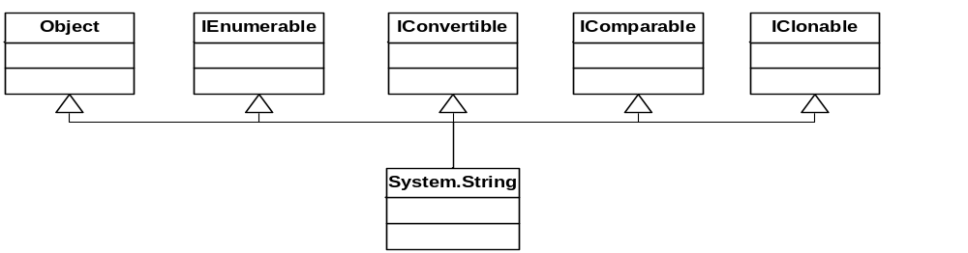
Métodos de las Interfaces
Una clase puede implementar cero, una o más interfases
Deben de implementarse todos los métodos heredados por la interfase
Las interfases a su vez pueden heredar de múltiples interfases
POO y Sintaxis

Slide 38
Implementando Métodos de una Interfase
Implementación Implicita (C#)
Escribe el método exactamente de la misma forma que el método de la interfase
El mismo “access modifier” (public), el mismo tipo de retorno, mismo nombre, mismos parámetros
El método implementado puede ser virtual o no virtual
interface IMyInterface
{
void MyMethod1();
bool MyMethod2(string s);
}
class MyClass: IMyInterface
{
public virtual void MyMethod1() {}
public bool MyMethod2(string s) {}
public void OtherMethod() {}
}
POO y Sintaxis

Slide 39
Invocando Métodos de una Interfase
Implementación Implícita (C#)
Puede ser invocada directamente a través de una clase o estructura.
Puede realizarse un “cast” al tipo de la interfase
MyClass mc = new MyClass();
mc.MyMethod1();
mc.OtherMethod();
IMyInterface mi = mc;
bool b = mi.MyMethod2(“Hello”);
POO y Sintaxis

Slide 40
Implementando Métodos de una Interfase
Implementación Explicita (C#)
Debe usarse el nombre completo del método para su acceso (fully qualified name)
No puede ser declarada como virtual
No puede especificar un “access modifier”
Solo puede ser accesado a través de la interfase
interface IMyInterface
{
void MyMethod1();
bool MyMethod2(string s);
}
class MyClass: IMyInterface
{
void IMyInterface.MyMethod1() {}
bool IMyInterface.MyMethod2(string s) {}
}
POO y Sintaxis

Slide 41
Invocando Métodos de una Interfase
Implementación Explícita (C#)
No puede ser invocado de forma directa
No es parte publica de una clase
Debe ser aplicado un “cast” al tipo de la interfase y llamado desde el tipo de la interfase
  En las estructuras esto significa una operación de “boxing”
MyClass mc = new MyClass();
mc.MyMethod1();
IMyInterface mi = new MyClass();
mc.MyMethod1();
bool b = mi.MyMethod2(“Hello”);
POO y Sintaxis

Slide 42
Implementando Métodos de una Interfase
Ventajas: Implementación Explícita (C#)
Permite que la implementación de la interfase sea excluida de la cara pública de la clase o estructura
  Implementa de forma interna una interfase que no es de interés para el usuario de la clase o estructura
Resuelve conflictos de nombre
interface IMyInterface1
{
void MyMethod();
}
interface IMyInterface2
{
void MyMethod();
}
class MyClass: IMyInterface1, IMyInterface2
{
void IMyInterface1.MyMethod() {}
void IMyInterface2.MyMethod() {}
}
POO y Sintaxis

Slide 43
Implementando Métodos de una Interfase
VB.NET
Interface IMyInterface
Sub MyMethod1()
Sub MyMethod2()
Sub MyMethod3()
Sub MyMethod4()
Sub MyMethod5()
End Interface
Class [MyClass]
Implements IMyInterface
Public Sub MyMethod1() Implements IMyInterface.MyMethod1
End Sub
Public Overridable Sub MyMethod2() _
Implements IMyInterface.MyMethod2
End Sub
Private Sub MyMethod3() _
Implements IMyInterface.MyMethod3
End Sub
Public Sub WhateverMethod() _
Implements IMyInterface.MyMethod4, IMyInterface.MyMethod5
End Sub
End Class
POO y Sintaxis

Slide 44
Invocando Métodos de una Interfase VB.NET
Si fue declarada pública puede ser invocada de forma directa
Si fue declarada como privada deberá ser invocada a través de un “cast” al tipo de la interfase.
  Para las estructuras esto significa una operación de “boxing”
POO y Sintaxis

Slide 45
Clases Abstractas
Proveen una implementación parcial para que sea heredada por las clases derivadas
No pueden ser instanciadas
Utiliza el calificador abstract en C#
Use MustInherit keyword in VB.NET
POO y Sintaxis
Notes:
Nunca una clase abstracta podrá ser instanciada. Tiene métodos comunes a varias clases, pero no puede ser una instancia en si. Por ejemplo, la clase Animal, de la que heredan perro, gato y caballo.

Slide 46
Clases Abstractas
C#
interface ITransporte
{
string Name();
}
abstract class Transporte: ITransporte
{
string Name()
{ ... }
}
class Taxi: Transporte
{ ... }
class Colectivo: Transporte
{ ... }
«interface»
ITransporte
Transporte
{ abstract }
Taxi
Colectivo
<<Concrete>>
<<Concrete>>
POO y Sintaxis

Slide 47
Clases Abstractas
VB.NET
Interface ITransporte
Function Name() As String
End Interface
MustInherit Class Transporte
Implements ITransporte
Private Function Name() As String _
Implements ITransporte.Name
'...
End Function
End Class
Class Taxi
Inherits Transporte
'...
End Class
Class Colectivo
Inherits Transporte
'...
End Class
«interface»
ITransporte
Transporte
{ abstract }
Taxi
Colectivo
<<Concrete>>
<<Concrete>>
POO y Sintaxis

Slide 48
Clases Abstractas
interface ITransporte
{
string Name();
}
abstract class Transporte
{
public virtual string Name()
{ ... }
}
class Taxi: Transporte, ITransporte
{ ... }
class Colectivo: Transporte, ITransporte
{ ... }
«interface»
ITtansporte
Transporte
{ abstract }
Taxi
Colectivo
<<Concrete>>
<<Concrete>>
POO y Sintaxis

Slide 49
Clases Abstractas
Interface IToken
Function Name() As String
End Interface
MustInherit Class Token
Public Overridable Function Name() As String
'...
End Function
End Class
Class CommentToken
Inherits Token
Implements IToken
'...
End Class
Class KeywordToken
Inherits Token
Implements IToken
'...
End Class1
«interface»
ITtansporte
Transporte
{ abstract }
Taxi
Colectivo
<<Concrete>>
<<Concrete>>
POO y Sintaxis

Slide 50
Métodos Abstractos
Solo en clases abstractas
No pueden contener implementación
Deben ser implementados por las clases derivadas
Utiliza el calificador abstract en C#
Utiliza MustOverride en VB.NET
Los métodos abstractos son virtuales
Los métodos abstractos pueden sobrescribir métodos de la clase base declarados como virtuales
Los métodos abstractos pueden sobrescribir métodos de la clase base declarados como “override”
POO y Sintaxis

Slide 51
Métodos “estáticos”
Miembros que no requieren de una instancia para ser invocados
C#
public static void HacerDeposito(int importe)
{
}
VB.NET
Public Shared Sub HacerDeposito(ByVal imp As Integer)
End Sub
POO y Sintaxis
Notes:
Los métodos estáticos forman parte de una clase, pero pueden ser invocados sin necesidad de que esta sea instanciada. Solo podrá acceder a atributos de la clase que sean estáticos también. El uso de métodos estáticos resulta muchas veces práctico, pero implica perdidas de performance.
Los atributos estáticos se declararan con los mismos modificadores, dentro de la clase.

Slide 52
Resumen
Hemos visto la los conceptos principales de Programación Orientada a Objetos, aplicados a la sintaxis de los lenguajes Soportados por .NET
Se implementaron clases, herencia, métodos virtuales y clases abstractas
POO y Sintaxis

Slide 53
Agenda
Conversión de tipos
POO y Sintaxis
  Clases, Métodos
  Herencia y Constructores
  Partial Classes
  Ocultamiento
  Clases Abstractas e Interfaces
Class Designer

Slide 54
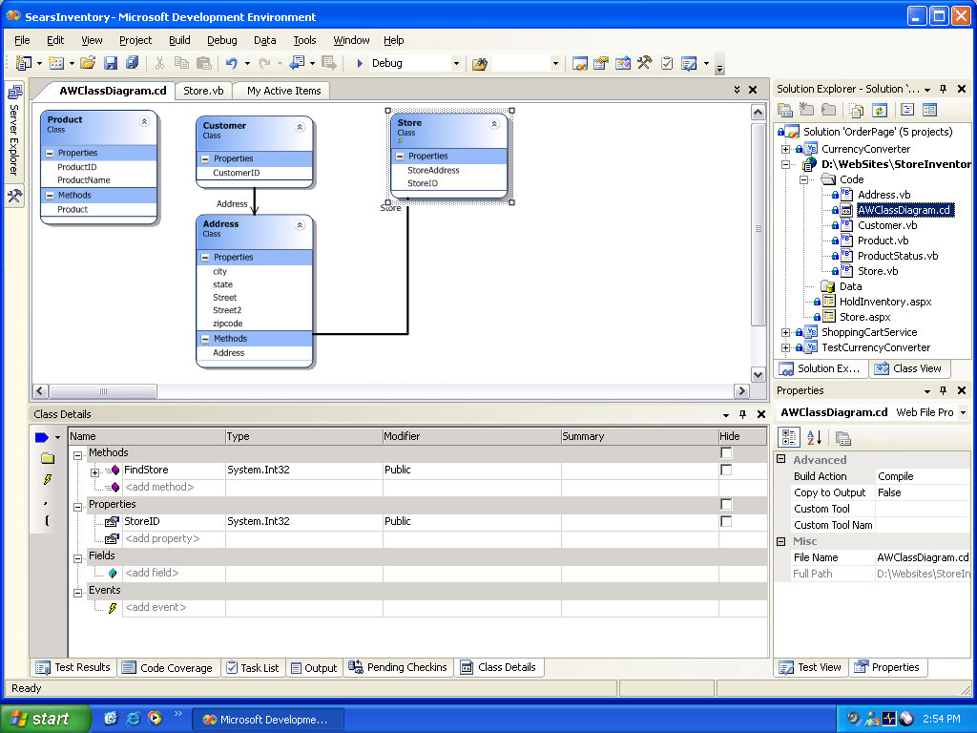
Class Designer
Class Designer

Slide 55
Usar Class Diagrams para…
Entender el código existente
Diseñar las clases
Revisar y modificar código
Generar diagramas para documentación
Class Designer
Notes:
¿Por qué usar Class Designer?
-Permite entender el código existente: El código existente puede ser complicado y confuso de entender. Con un diseñador de clases visual, es posible explorar de manera gráfica la jerarquía de clases y comprender como las clases se relacionan entre si
-Diseño de clases: El diseñador de clases visual permite crear gráficamente el diseño y la implementación en alto nivel del software
-Revisar y refactorizar el código: Un diseñador visual de clases es una herramienta poderosa para revisión y refactorización de código. Los diagramas existentes pueden ser revisados y refactorizados, ganando tiempo.
-Diagramas de clases para documentación: Los diagramas de clases pueden ser utilizados para documentar las jerarquías de clases existentes, mostrando de manera gráfica la herencia. Los diagramas de clases también son útiles para comunicar ideas en grupos de trabajo

Slide 56
Class Designer
Refleja el archivo de código fuente relacionado
  El diagrama es una vista del código
Almacenado a nivel de proyecto
Soporta herencia
Soporta asociaciones
Soporta enums y structs
Class Designer
Notes:
El Class Designer de Visual Studio es un entorno de diseño visual para la CLR. Permite visualizar estructuras de clases y otros tipos, y a través de esas representaciones visuales, editar el código fuente. Los cambios realizados a los diagramas de clase se reflejan en el código y los cambios hechos en código, se reflejan en el diagrama de clases. Esta relación sincrónica entre código y diseñador hace mas fácil crear y configurar tipos complejos.
El Class Designer contiene características diseñadas específicamente para ayudar en la refactorización de código así como también permite renombrar de manera sencilla identificadores y sobrescribir métodos. Es posible generar de manera automática clases y estructuras, e implementar interfaces automáticamente.

Slide 57
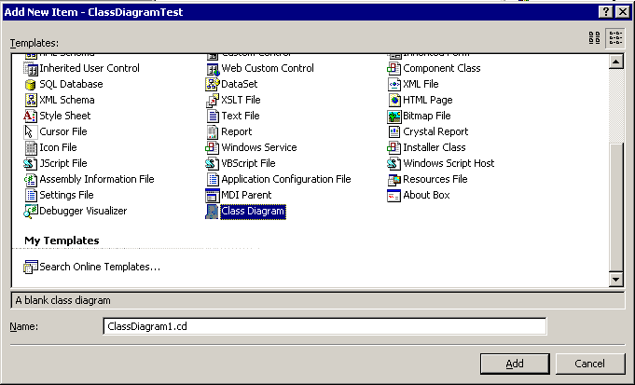
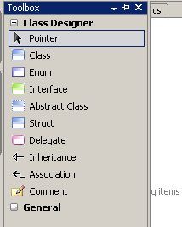
Class Designer
Elementos del designer
  Class
  Enum
  Interface
  Abstract Class
  Struct
  Delegate
  Inheritance
  Association
  Comment
Class Designer
Notes:
Para agregar un nuevo diagrama de clases, seleccionar la opción “Agregar un nuevo Ítem” del proyecto en el que se desea agregar el diagrama. Aparecerá el cuadro de diálogo, allí se debe seleccionar la opción “Class Diagram”. Se deberá ponerle un nombre al diagrama. Luego aparecerá como un ítem mas del proyecto.
Para diseñar el diagrama de clases basta simplemente con arrastrar y soltar los distintos elementos en el área de diseño. Estos elementos son:
Class
Enum
Interface
Abstract Class
Struct
Delegate
Inheritance
Association
Comment

Slide 58
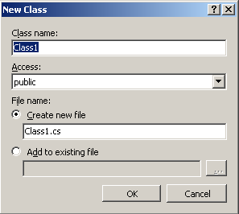
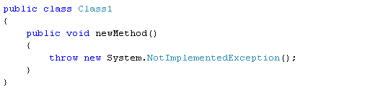
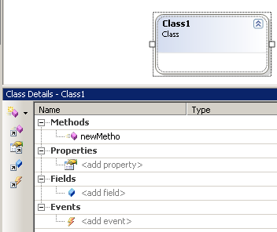
Class Designer – Agregando una clase
Class Designer
Notes:
Para agregar una nueva clase, se debe seleccionar el ítem Class de la ToolBox y arrastrarlo sobre el área de diseño. Automáticamente se abrirá una ventana en la que se debe ingresar el nombre de la clase, la accesibilidad (publica, privada, protegida), y el nombre del archivo donde la clase debe ser generada en código, pudiéndose especificar uno nuevo o utilizando uno ya existente. Por defecto, el Namespace donde se generará la clase es el nombre del proyecto donde se agrega. De todas formas, es posible modificarlo posteriormente.
Desde la solapa “Class Details”, una vez generada la clase es posible declararle los Métodos, Atributos, Propiedades y Eventos, aclarando tipos, valores de retorno, parámetros y alcance, en caso de que corresponda. Estos también son sincronizados automáticamente con el código. Al hacer doble click en el elemento creado, el designer nos lleva automáticamente a la porción de código que se creo. Se observa que la declaración de los métodos, arroja una excepción de tipo “NotImplemented” para alertar, en tiempo de ejecución, que se esta invocando a un método que aún no ha sido implementado.
Las posibilidades del class designer están ligadas completamente con el Refactoring. Si bien se verá el concepto mas adelante, este permite, por ejemplo, luego de declarar un atributo, solicitar a la IDE que implemente la property correspondiente para obtener accesibilidad.
El resto de las estructuras, como Interfaces y Structs, se trabajan de la misma forma que las clases.
La herramienta “Inheritance” permite hacer que una clase herede de otra o bien que una clase implemente una interfase.

Slide 59
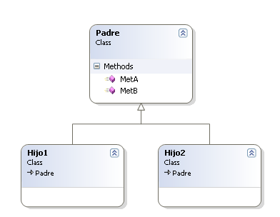
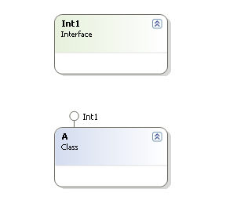
Class Designer
Implementando una Interfase
Visualizando la jerarquía de clases
Class Designer
Notes:
Implementando una Interfase
El class designer permite hacer fácil la implementación de interfases en las clases. De hecho, si la interfase se muestra en el class designer, es posible implementarla utilizando el mismo procedimiento que se utiliza para realizar una herencia, dibujando la línea de herencia desde la clase a la interfase. Si la interfase no se muestra en el class designer, de todas formas es posible implementarla arrastrando la interfase desde el visor de clases a la clase que se quiere implementar. Los métodos son generados de manera automática. Una vez implementado, se necesita agregar la implementación especifica mediante el Code Editor.
Visualizando la jerarquía de herencia
Es posible utilizar el Class Designer para visualizar la jerarquía de herencia en un proyecto. Para mostrar la clase base de una clase heredera, es necesario hacer click derecho en el área de encabezado y seleccionar la opción “Show Base Class”. La clase base será agregada al diagrama. Para mostrar clases que heredan de una clase existente, se debe hacer click derecho sobre el área de encabezado de la clase y seleccionar “Show Derived Types”. Las clases derivadas se mostrarán en el designer.

Slide 60
Laboratorio
Class Designer
Class Designer

Slide 61
Resumen
Luego de comprender programáticamente la forma en la que se trabaja con clases, se incorporó la herramienta de Class Desginer de Visual Studio, que permite desarrollar de manera sencilla y documentar nuestro modelo paralelamente.
Class Designer

